Slide 1
“Imil na Sala de Aula”
Apresenta:
”Por Que Empreender?”
Paulo Gontijo
com
Realização
Apoio

Slide 3
Primeiro, o que é empreendedorismo?

Slide 4
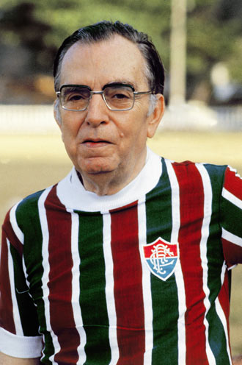
O que dizia o grande Nelson Rodrigues?

Slide 5
“Subdesenvolvimento não se improvisa, é obra de séculos.”

Slide 6
Na nossa tradução para a palestra.
Empreendedorismo não se improvisa. É obra de séculos.
Ou décadas
Ou anos.

Slide 7
Uma das milhares de definições
“Empreendedorismo é o processo de criar algo diferente e com valor, dedicando tempo e o esforço necessários, assumindo os riscos financeiros, psicológicos e sociais correspondentes e recebendo as consequentes recompensas da satisfação econômica e pessoal. A satisfação econômica é resultado de um objetivo alcançado (um novo produto ou empresa, por exemplo) e não um fim em si mesma.” – Robert Hisrich
Fonte: Wikipedia

Slide 8
Um slidezinho sobre teoria econômica
O que é um preço?
Trocas deixam quem mais rico?
Qual a relação disso com empreendedorismo?

Slide 9
Qual a melhor razão para empreender?
Oportunidade ou Necessidade?

Slide 10
Tipos de empreendedorismo
Empresário/empreendedor
Intraempreendedor
Empreendedor social

Slide 11
Reclamações que todos sempre farão
Impostos
Regulação
Leis trabalhistas

Slide 12
Alguns números no Brasil
http://www.endeavor.org.br/observatorio/hub.swf

Slide 14
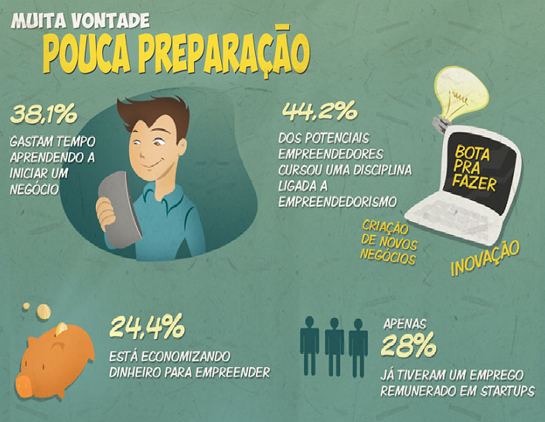

Slide 15
Empreendedor do contra ou “o taxista português”.
“Contrarianista.”
Persistência

Slide 16
Conclusões
Uma cultura empreendedora é necessária
Não podemos esperar que o estado seja o único responsável por implementar essa cultura
Empreendedorismo não significa riqueza.
Não é fácil empreender, mas as recompensas são maiores.

Slide 17
Então, por que?
Autonomia
Vocação
Geração de Riqueza
Experiência de vida

Slide 18
MUITO OBRIGADO
Paulo Gontijo
paulo@grupomesa.com.br
www.facebook.com/pgontijo

